Slide 1
语音识别介绍
胡浩基
浙江大学信息与电子工程学院haoji_hu@zju.edu.cn

Slide 2
隐马尔科夫模型
（略，见参考资料和板书）

Slide 3
结合深度网络模型的语音识别
DNN-HMM模型框架

Slide 4
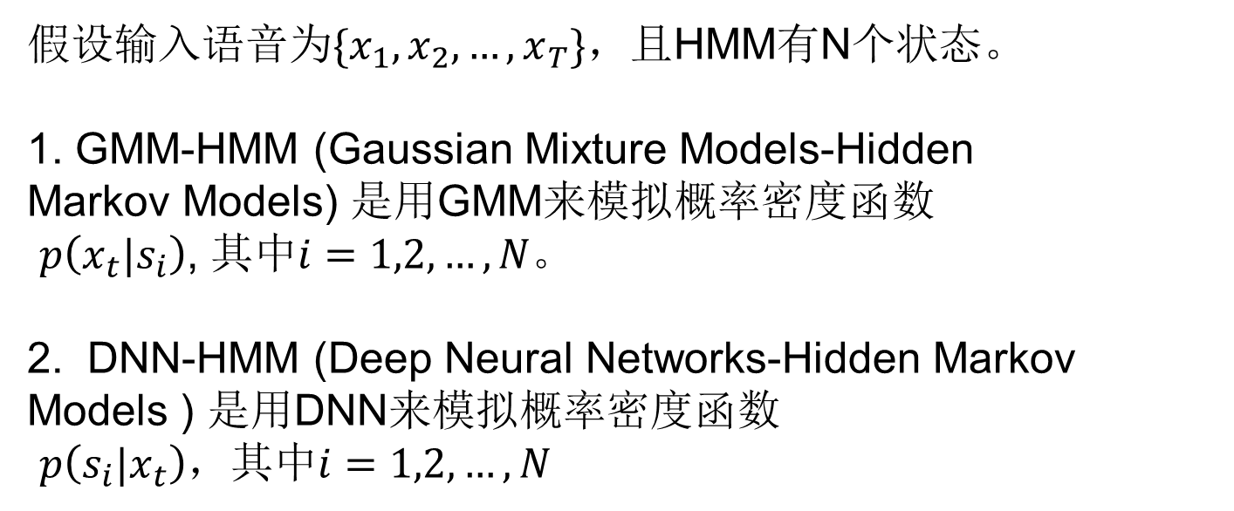
结合深度网络模型的语音识别
DNN-HMM 与 GMM-HMM对比：
假设输入语音为$\{x_{1},x_{2},…,x_{T}\}$，且HMM有N个状态。
1. GMM-HMM (Gaussian Mixture Models-Hidden Markov Models) 是用GMM来模拟概率密度函数
$p\left(x_{t}|s_{i}\right)$, 其中$i=1,2,…,N。$
2. DNN-HMM (Deep Neural Networks-Hidden Markov Models ) 是用DNN来模拟概率密度函数
$p\left({s_{i}|x}_{t}\right)$，其中$i=1,2,…,N$

Slide 5
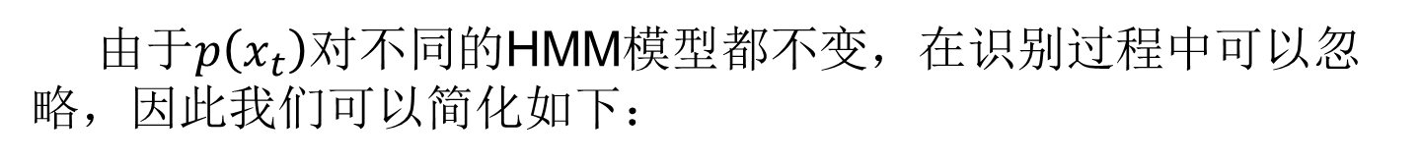
结合深度网络模型的语音识别
DNN-HMM 理论推导
由于$p\left(x_{t}\right)对不同$的HMM模型都不变，在识别过程中可以忽略，因此我们可以简化如下：

Slide 6
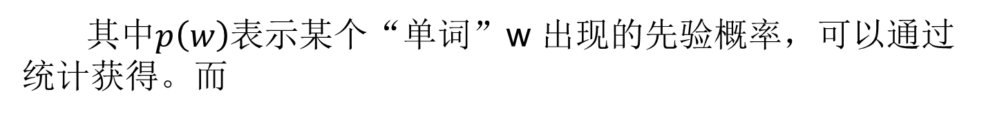
结合深度网络模型的语音识别
DNN-HMM 理论推导 – 识别流程
在识别中，某段语音属于某个“单词”w 是这样判断的：
其中$p\left(w\right)$表示某个“单词”w 出现的先验概率，可以通过统计获得。而

Slide 7
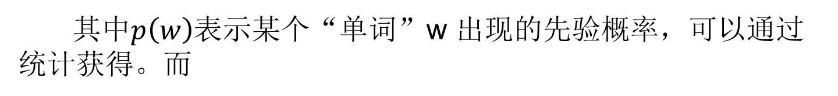
结合深度网络模型的语音识别
DNN-HMM 理论推导 – 识别流程
在识别中，某段语音属于某个“单词”w 是这样判断的：
其中$p\left(w\right)$表示某个“单词”w 出现的先验概率，可以通过统计获得。而
最终决策过程：

Slide 8
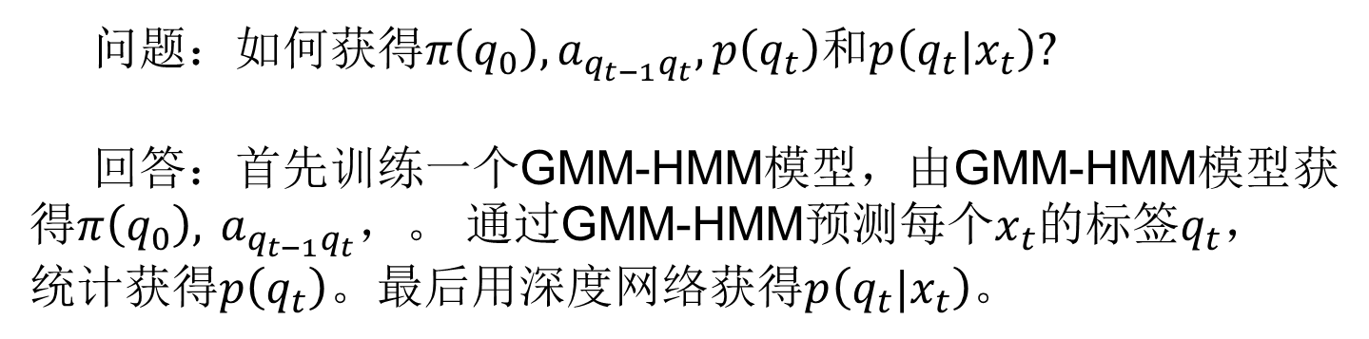
结合深度网络模型的语音识别
DNN-HMM 的训练流程
问题：如何获得$π\left(q_{0}\right), a_{q_{t−1}q_{t}}, p\left(q_{t}\right)和p\left(q_{t}|x_{t}\right)?$
回答：首先训练一个GMM-HMM模型，由GMM-HMM模型获得$π\left(q_{0}\right), { a}_{q_{t−1}q_{t}}，。$ 通过GMM-HMM预测每个$x_{t}$的标签$q_{t}$，$统计获得p\left(q_{t}\right)$。最后用深度网络获得$p\left(q_{t}|x_{t}\right)$。
Dong Yu and Li Deng, Automatic Speech Recognition: A Deep Learning Approach, Springer, 2014. (Chapter 6)

Slide 9
结合深度网络模型的语音识别
DNN-HMM 的训练流程
问题：如何获得$π\left(q_{0}\right), a_{q_{t−1}q_{t}}, p\left(q_{t}\right)和p\left(q_{t}|x_{t}\right)?$
回答：首先训练一个GMM-HMM模型，由GMM-HMM模型获得$π\left(q_{0}\right), { a}_{q_{t−1}q_{t}}，。$ 通过GMM-HMM预测每个$x_{t}$的标签$q_{t}$，$统计获得p\left(q_{t}\right)$。最后用深度网络获得$p\left(q_{t}|x_{t}\right)$。

Slide 10
结合深度网络模型的语音识别
算法流程

Slide 11
结合深度网络模型的语音识别
实验结果 （9层神经网络，用自编码器初始化）

Slide 12
大词汇量连续语音识别 (LVCSR)
大词汇量连续语音识别 （Large-scale Vocabulary Continuous Speech Recognition, LVCSR）
问题1. 每一个HMM模型所表达的“单词”是什么？
问题2. 在识别流程中如何对测试声音文件做时间轴的划分，使每一个分段（SEGMENT）对应一个“单词”？
问题3. 如何搜索最佳的“单词”组合？
问题4. 如何构造语言模型 (Language Model)?

Slide 13
大词汇量连续语音识别 (LVCSR)
每一个HMM模型所表达的“单词”是什么？
三连音（Triphone）
英语中有效的Triphone个数大致在55000左右
（过多，需要简化！）

Slide 14
大词汇量连续语音识别 (LVCSR)
每一个HMM模型所表达的“单词”是什么？
多个Triphone 合并（Tying）

Slide 15
大词汇量连续语音识别 (LVCSR)
每一个HMM模型所表达的“单词”是什么？

Slide 16
大词汇量连续语音识别 (LVCSR)
每一个HMM模型所表达的“单词”是什么？
多个Triphone 联合训练（Tying）

Slide 17
大词汇量连续语音识别 (LVCSR)
汉语中Triphone个数：音节内270多个，音节间3800多个，这是包含声调后的结果 。这就意味着，汉语构造声学模型比英语更容易。

Slide 18
大词汇量连续语音识别 (LVCSR)
如何对声音文件做时间轴的划分并搜索最佳“单词”组合？
这是一个搜索问题，搜索就是在由语句构成的空间中，寻找最优句子的过程，也就是利用已掌握的声学只是、语音学只是、语言模型及语法语义知识等，在状态（指词组、词、HMM的状态）空间中找到最优的状态序列。
搜索方法有很多种，这里归纳如下：
（1）VITERBI搜索 （有多种形式）
（2）A*搜索
（3）随机搜索

Slide 19
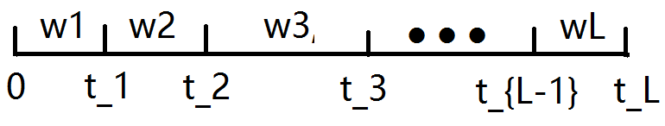
大词汇量连续语音识别 (LVCSR)
如何对声音文件做时间轴的划分并搜索最佳“单词”组合？
这是一个搜索问题，方法有很多种，这里归纳如下：
（1）VITERBI搜索 （有多种形式）
（2）A*搜索
（3）随机搜索
语音：
待求变量：L, 所有t, 所有w。

Slide 20
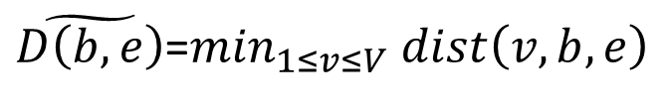
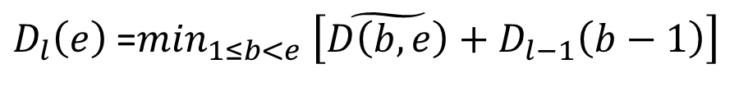
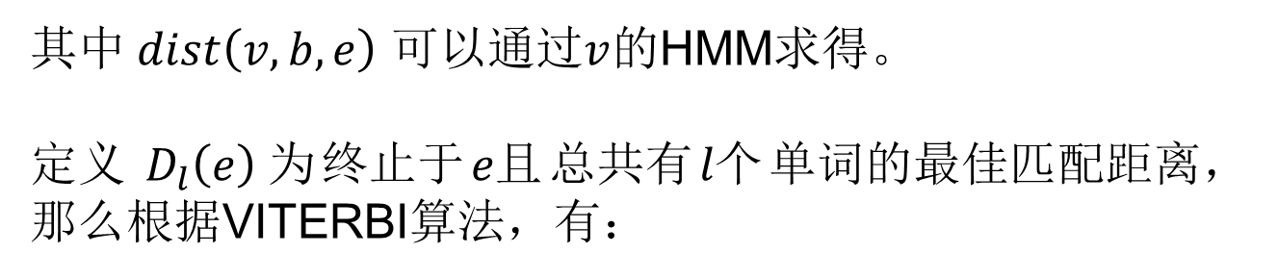
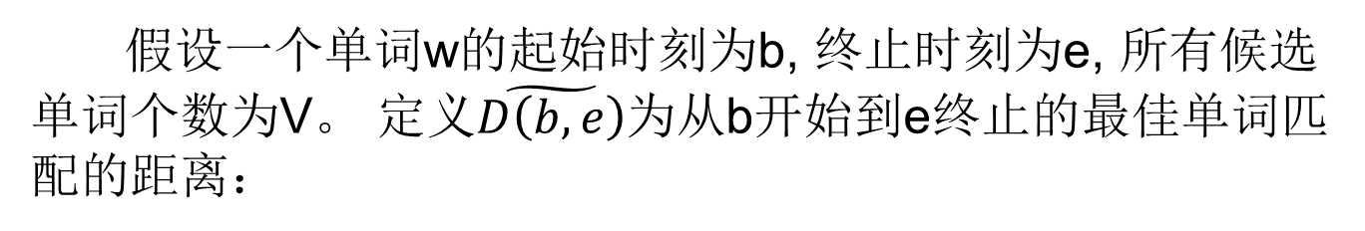
大词汇量连续语音识别 (LVCSR)
VITERBI搜索的一种： Two-Level Dynamic Programming
假设一个单词w的起始时刻为b, 终止时刻为e, 所有候选单词个数为V。 定义$\tilde{D\left(b,e\right)}$为从b开始到e终止的最佳单词匹配的距离：
$\tilde{D\left(b,e\right)}$=$\min_{1≤v≤V} dist\left(v,b,e\right)$
其中$dist\left(v,b,e\right)$ 可以通过$v$的HMM求得。
定义 $D_{l}\left(e\right) 为$终止于$e且$总共有$l个$单词的最佳匹配距离，那么根据VITERBI算法，有：
$D_{l}\left(e\right)$=$\min_{1≤b<e} \left[\tilde{D\left(b,e\right)}+D_{l−1}\left(b−1\right)\right]$

Slide 21
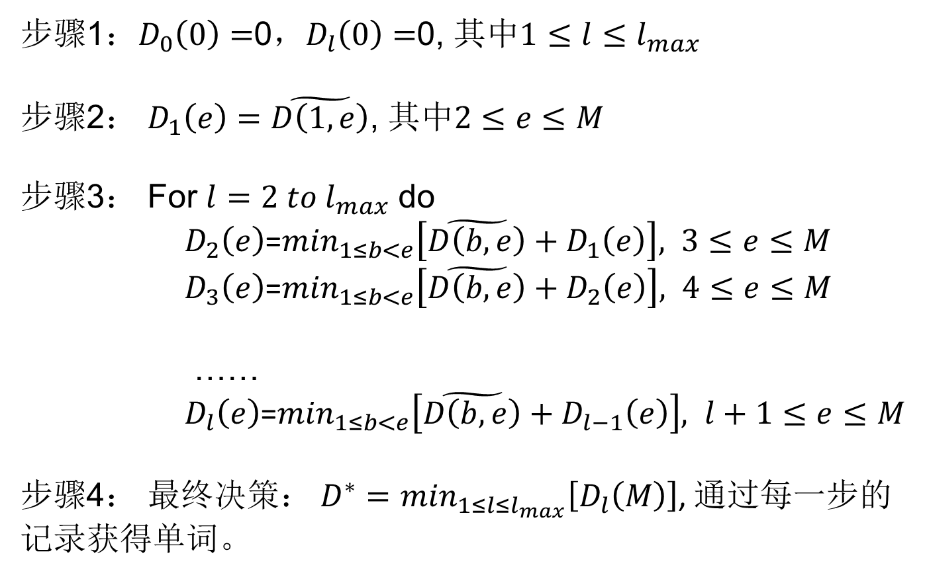
大词汇量连续语音识别 (LVCSR)
VITERBI搜索的一种： Two-Level Dynamic Programming
步骤1：$D_{0}\left(0\right)=$0，$D_{l}\left(0\right)=$0, 其中${1≤l≤l}_{max}$
步骤2： $D_{1}\left(e\right)=\tilde{D\left(1,e\right)}$, 其中$2≤e≤M$
步骤3： For $l=2 to l_{max}$ do
$D_{2}\left(e\right)$=$\min_{1≤b<e}\left[\tilde{D\left(b,e\right)}+D_{1}\left(e\right)\right], 3≤e≤M$
$D_{3}\left(e\right)$=$\min_{1≤b<e}\left[\tilde{D\left(b,e\right)}+D_{2}\left(e\right)\right], 4≤e≤M$
……
$D_{l}\left(e\right)$=$\min_{1≤b<e}\left[\tilde{D\left(b,e\right)}+D_{l−1}\left(e\right)\right], l+1≤e≤M$
步骤4： 最终决策：$D^{∗}=\min_{1≤l≤l_{max}}\left[D_{l}\left(M\right)\right]$, 通过每一步的记录获得单词。

Slide 22
大词汇量连续语音识别 (LVCSR)
VITERBI搜索的一种： Two-Level Dynamic Programming
步骤1：$D_{0}\left(0\right)=$0，$D_{l}\left(0\right)=$0, 其中${1≤l≤l}_{max}$
步骤2： $D_{1}\left(e\right)=\tilde{D\left(1,e\right)}$, 其中$2≤e≤M$
步骤3： For $l=2 to l_{max}$ do
$D_{2}\left(e\right)$=$\min_{1≤b<e}\left[\tilde{D\left(b,e\right)}+D_{1}\left(e\right)\right], 3≤e≤M$
$D_{3}\left(e\right)$=$\min_{1≤b<e}\left[\tilde{D\left(b,e\right)}+D_{2}\left(e\right)\right], 4≤e≤M$
……
$D_{l}\left(e\right)$=$\min_{1≤b<e}\left[\tilde{D\left(b,e\right)}+D_{l−1}\left(e\right)\right], l+1≤e≤M$
步骤4： 最终决策：$D^{∗}=\min_{1≤l≤l_{max}}\left[D_{l}\left(M\right)\right]$, 通过每一步的记录获得单词。

Slide 23
大词汇量连续语音识别 (LVCSR)
如何构造语言模型？
定义 （N-gram）: 一个单词出现的概率，只与它前面的N个单词相关。
P(w1, w2, w3, … , wn)=P(w1)P(w2|w1)P(w3|w1w2)P(w4|w1w2w3)…P(wn|w1w2…wn-1)
（1）在1-gram模型下
P(w1, w2, w3, … , wn)=P(w1)P(w2|w1)P(w3|w1w2)P(w4|w1w2w3)…P(wn|w1w2…wn-1)
≈P(w1)P(w2|w1)P(w3|w2)P(w4|w3)…P(wn|wn-1)
（2）在2-gram模型下：
P(w1, w2, w3, … , wn)=P(w1)P(w2|w1)P(w3|w1w2)P(w4|w1w2w3)…P(wn|w1w2…wn-1)
≈P(w1)P(w2|w1)P(w3|w1w2)P(w4|w2w3)…P(wn|wn-2wn-1)
（3）在3-gram模型下：
P(w1, w2, w3, … , wn)=P(w1)P(w2|w1)P(w3|w1w2)P(w4|w1w2w3)…P(wn|w1w2…wn-1)
≈P(w1)P(w2|w1)P(w3|w1w2)P(w4|w1w2w3)…P(wn|wn-3wn-2wn-1)

Slide 24
大词汇量连续语音识别 (LVCSR)
如何构造语言模型？
在N-Gram 中， N越大，模型越复杂，对训练样本需求越多。当然，样本足够情况下，N越大，训练后效果会更好。因此需要选一个合适的N来平衡准确度与样本数量要求。
一般来说，英语N=3, 汉语N=4。

Slide 25
参考资料
参考书和论文
1. L. Rabiner and B. H. Juang, Fundamentals of Speech Recognition, Prentice-Hall International , 1997.
2. Dong Yu and Li Deng, Automatic Speech Recognition: A Deep Learning Approach, Springer, 2014.
3. D. Jurafsky and J. H. Martin, Speech and Language Processing: An introduction to natural language processing, 2006.
4. L. Rabiner, A Tutorial on Hidden Markov Models and Selected Applications in Speech Recognition, Proceedings of the IEEE, 1-30, 1989.
工具包
HTK Speech Recognition Toolkit, http://htk.eng.cam.ac.uk/
CMU Sphinx， https://cmusphinx.github.io/
Kaldi, https://github.com/kaldi-asr/kaldi

Slide 26

Thank you and comments are welcomed

